Slide 1

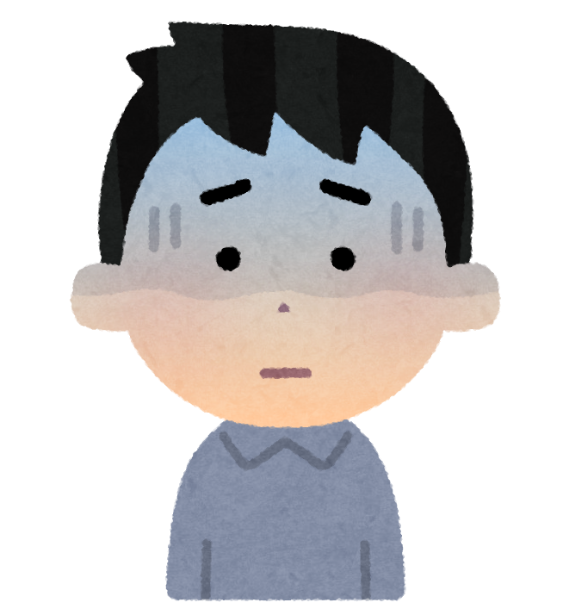

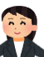
若者の自殺未遂対応チーム事業
資料3－3
現状
・H30年以降、30歳未満の若年層の自殺者
数が増加傾向。
・自殺未遂者相談支援事業の対象者もR2年
度、R3年度で学生等の若年層で増加傾向
である。
・また、R4年10月14日閣議決定された、
新たな「自殺総合対策大綱」においても、
「子ども・若者の自殺対策の更なる推進・
強化」が取り組むべき施策に位置付けられ
ており、若年層への自殺対策は喫緊の課題
である。
目的
自殺者数が増加傾向にある若年層に対する自殺予防の一環として、自殺未遂歴や自傷行為等のあるハイリスク者の支援を強化することで、自殺者数の減少をめざす。
事業
概要
・
効果
【事業概要】
若者の自殺未遂支援ケースで、保健所や市町村、地域の関係機関のみでは対応に苦慮する困難ケースのうち、特に近年自殺未遂者の増加が顕著な高校生・大学生等に関わる支援者を対象に、精神科医師や弁護士等、多職種の専門家がチームとなり、関わり方等についてコンサルテーションを実施し、地域における対応力の向上をめざす。
【効果】
地域支援機関における事業実施後の支援の円滑化および自殺未遂事例への関係職員の対応力の向上
医療
学校
コンサルテーションの実施
実施後アンケートの依頼
未遂者本人
家族
支援
地域における
支援体制
保健所
市町村
自殺対策
主管課
精神科医師、相談員、弁護士などの支援チーム
保健
コンサルテーション
依頼
事業効果報告
地域自殺対策推進C
(大阪府こころの健康総合C）
未遂事例への支援の円滑化
地域の対応力向上
福祉
（児童、障がい、生活保護等）

